Slide 1
মাল্টিমিডিয়া ক্লাসে সবাইকে স্বাগতম

Slide 2
পরিচিতি
লিটন কুমার প্রামানিক
সহকারী শিক্ষক
সড়কের বাজার উচ্চ বিদ্যালয়
email:litonkumarpk98@gmail.com
Mobile:01763246898
বিষয়ঃ পৌরনীতি ও নাগরিকতা
শ্রেণিঃনবম/দশম
অধ্যায়ঃ সপ্তম

Slide 3
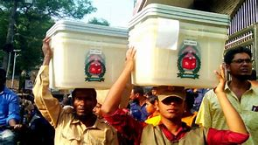
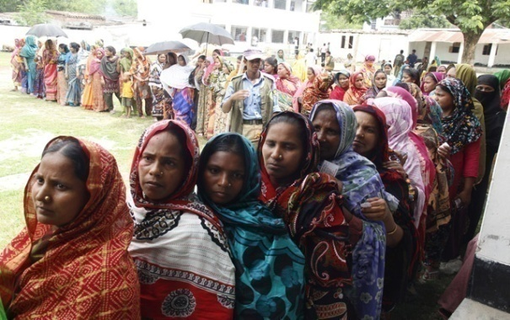
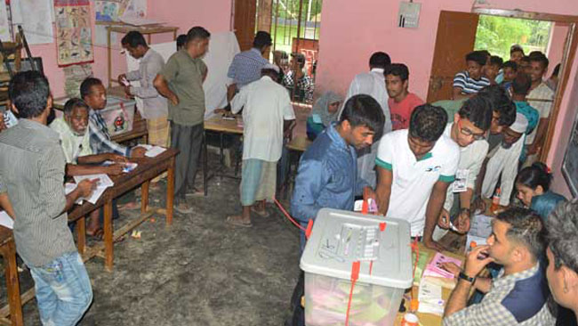
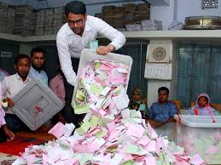
আমরা
এই
ছবিগুলোতে
কী দেখতে
পাচ্ছি

Slide 4
আজকের পাঠের শিরোনাম
নির্বাচন

Slide 5
এই পাঠ শেষে শিক্ষার্থীরা ....
১। নির্বাচন কী তা বলতে পারবে।
২। ভোটার বা নির্বাচক কে তা লিখতে পারবে ।
৩। নির্বাচনের প্রকারভেদ সম্পর্কে জ্ঞান লাভ করবে।

Slide 6
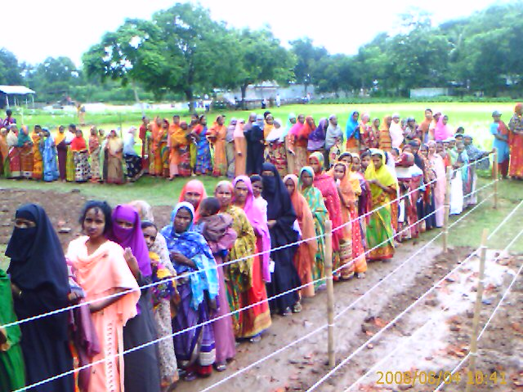
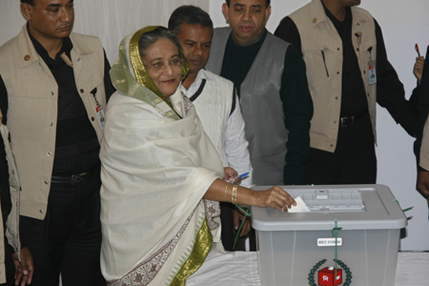
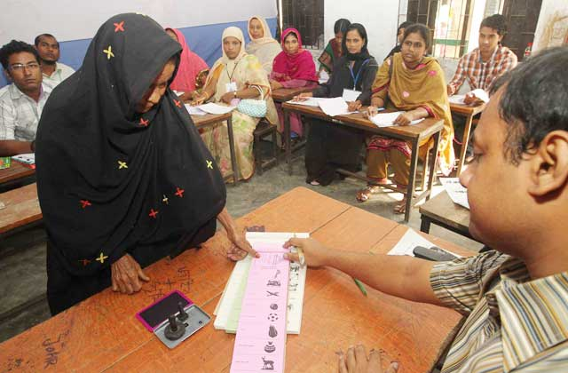
ভোটার বা নির্বাচক
ভোট গ্রহণ কক্ষ
ভোট প্রদান

Slide 7
নির্বাচন
জনপ্রতিনিধি বাছাই করণের প্রক্রিয়া বা পদ্ধতিকে নির্বাচন বলে ।
যারা ভোট দেয় তাদের নির্বাচক বা ভোটার বলে । ভোটারের বা নির্বাচকের সমষ্টিকে নির্বাচকমন্ডলী বলে ।
ভোটার

Slide 8
একক কাজ
নির্বাচন বলতে কী বুঝ ?
নাগরিকরা ভোটের মাধ্যমে তাদের মতামত
প্রদান করে পছন্দের প্রার্থী বাছাই করাকে নির্বাচন বলে।

Slide 10
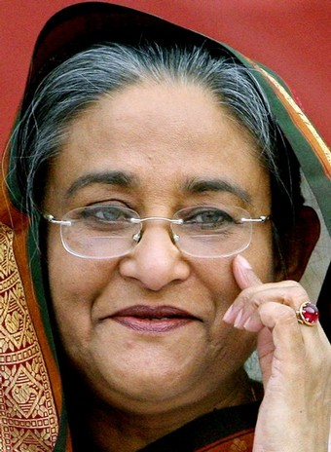
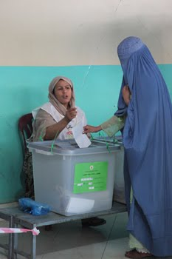
প্রত্যক্ষ
নির্বাচন

Slide 11
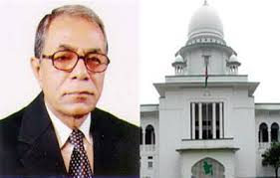
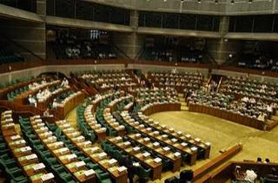
পরোক্ষ
নির্বাচন

Slide 12
জোড়ায় কাজ
নির্বাচন কত প্রকার ও কী কী?
নির্বাচন দুই প্রকারঃ (১) প্রত্যক্ষ নির্বাচন
(২) পরোক্ষ নির্বাচন

Slide 13
প্রত্যক্ষ নির্বাচনঃ
পরোক্ষ নির্বাচনঃ
ভোটাধিকারপ্রাপ্ত নাগরিকগণ সরাসরি ভোট প্রদানের মাধ্যমে যে জনপ্রতিনিধি বাছাই করে তাকে প্রত্যক্ষ নির্বাচন বলে।
নির্বাচিত জনপ্রতিনিধিগণ ভোটের মাধ্যমে যে প্রতিনিধি বাছাই করে তাকে পরোক্ষ নির্বাচন বলে।

Slide 14
প্রত্যক্ষ
পরোক্ষ
ইউনিয়ন পরিষদ
রাষ্ট্রপতি
উপজেলা পরিষদ
সংরক্ষিত মহিলা সংসদ সদস্য
পৌরসভা
সিটি কর্পোরেশন

Slide 15
মূল্যায়ন
১। নির্বাচন কত প্রকার?
(ক) দুই প্রকার (খ) তিন প্রকার
(গ) চার প্রকার (ঘ) পাঁচ প্রকার
২। নিচের কোনটি প্রত্যক্ষ নির্বাচন?
(ক) উপজেলা পরিষদ (খ) রাষ্ট্রপতি নির্বাচন
(গ) ম্যানেজিং কমিটি (ঘ) কোনটিই নয়

Slide 16
বাড়ির কাজ
প্রত্যক্ষ ও পরোক্ষ নির্বাচনের পার্থক্য খাতায় লিখে আনবে।

Slide 17
ক্লাসে সহযোগিতা করার জন্য সবাইকে ধন্যবাদ

